Slide 1



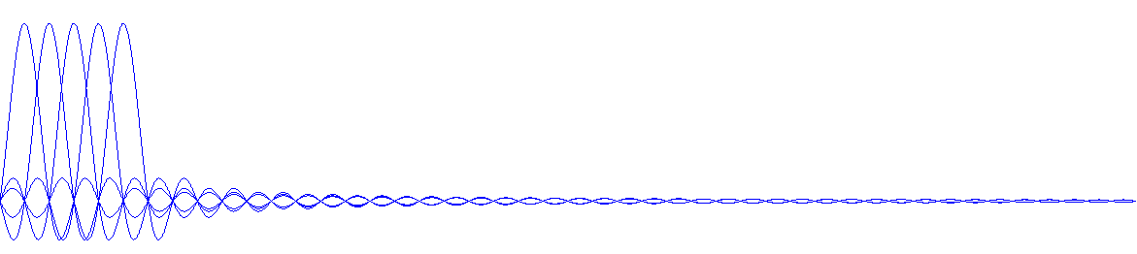
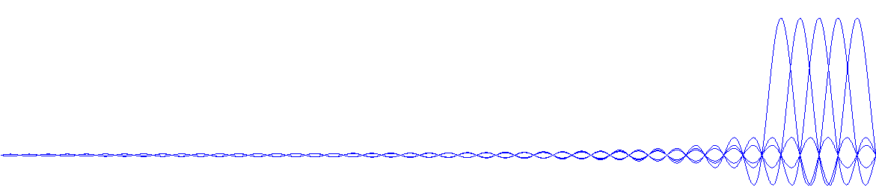
BÁO CÁO ĐỒ ÁN
THIẾT KẾ HỆ THỐNG ĐIỂM DANH BẰNG VÂN TAY
DESIGN OF FINGERPRINT ATTENDANCE SYSTEM
Instructor: PhD.Phan Đình Duy
STT | Họ và Tên | MSSV
1 | Trần Gia Kiệt | 21522264
2 | Đỗ La Quốc Tuấn | 21521621
14/11/2024
Copyrights 2016 UIT-Khoa KTMT . All Rights Reserved.
‹#›

Slide 2
Nội Dung Trình Bày
Giới Thiệu Đề Tài
Phân tích và thiết kế hệ thống
Kết quả
Kết Luận Và Hướng Phát Triển
14/11/2024
Copyrights 2016 UIT-Khoa KTMT . All Rights Reserved.
‹#›

Slide 3
Giới Thiệu Đề Tài
Tổng quan đề tài:
- Điểm danh là một phần thiết yếu trong việc quản lí học tập và đảm bảo sự tham gia của sinh viên. Vì thế, để kiểm soát lượng sinh viên điểm danh, hiện nay đã có các biện pháp như hệ thống điểm danh bằng thẻ RFID, ứng dụng di động điểm danh sinh viên thông qua smartphone hoặc điểm danh bằng mã QR.
- Tuy nhiên các hệ thống trên vẫn có lỗ hổng như là quét mã thì sinh viên có thể quên thẻ ở nhà, quét QR thì link có thể share cho nhiều người không chỉ riêng trong phòng học. Vì thế để giải quyết tình trạng này, nhóm chúng em muốn xây dựng hệ thống điểm danh bằng vân tay để có thể loại bỏ tình trạng giả mạo cũng như tăng cường tính bảo mật và riêng tư.
14/11/2024
Copyrights 2016 UIT-Khoa KTMT . All Rights Reserved.
‹#›

Slide 4
Mục Tiêu Đề Tài
Mục tiêu đề tài:
+ Cải thiện quy trình điểm danh:
+ Giảm thời gian điểm danh xuống mức tối thiểu
+ Tự động hóa việc thu thập và lưu trữ dữ liệu điểm danh
+ Nâng cao quản lí thông tin sinh viên:
+ Dễ dàng truy xuất dữ liệu vắng mặt, tham gia
+ Phân tích dữ liệu để cải thiện chất lượng giảng dạy
14/11/2024
Copyrights 2016 UIT-Khoa KTMT . All Rights Reserved.
‹#›

Slide 5
Kiến Trúc Và Thành Phần Của Hệ Thống
ESP8266: Vi xử lý hỗ trợ kết nối Wi-Fi, có nhiệm vụ giao tiếp với cảm biến vân tay và gửi dữ liệu đến web server.
Cảm biến vân tay R307: Đọc và xác minh vân tay sinh viên, gửi dữ liệu nhận diện đến ESP8266.
Màn hình OLED 0.96: Hiển thị trạng thái điểm danh và các thông tin phản hồi cho người dùng.
Web server: Nhận và lưu trữ dữ liệu điểm danh từ ESP8266, giúp tạo báo cáo trực tuyến và truy xuất dữ liệu dễ dàng.
14/11/2024
Copyrights 2016 UIT-Khoa KTMT . All Rights Reserved.
‹#›

Slide 6
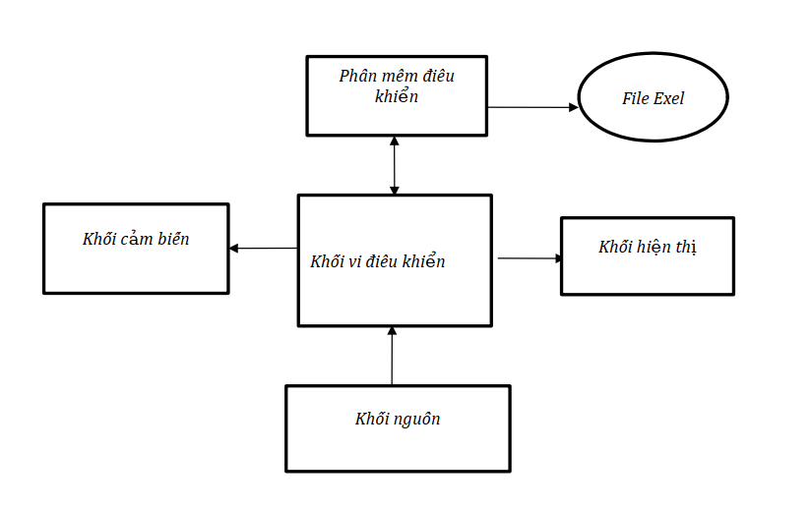
Block Diagram
14/11/2024
Copyrights 2016 UIT-Khoa KTMT . All Rights Reserved.
‹#›

Slide 7
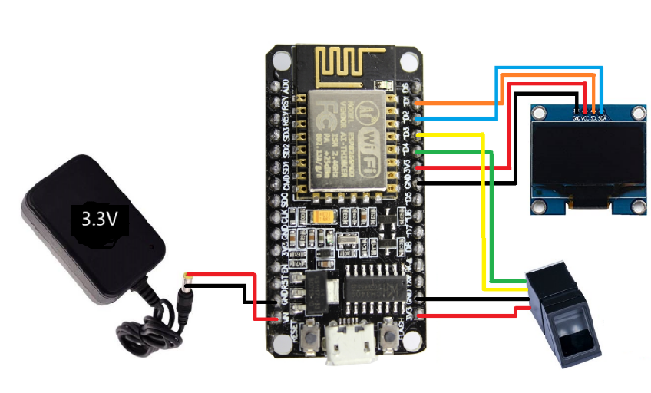
Sơ đồ mạch
14/11/2024
Copyrights 2016 UIT-Khoa KTMT . All Rights Reserved.
‹#›

Slide 8
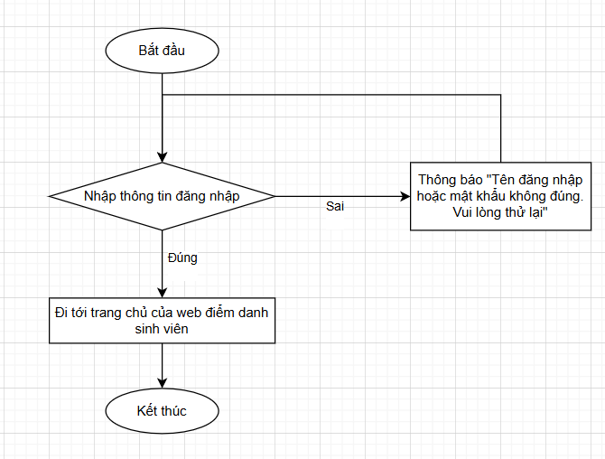
Sơ đồ thuật toán khi đăng nhập web
FLOWCHART
14/11/2024
Copyrights 2016 UIT-Khoa KTMT . All Rights Reserved.
‹#›

Slide 9
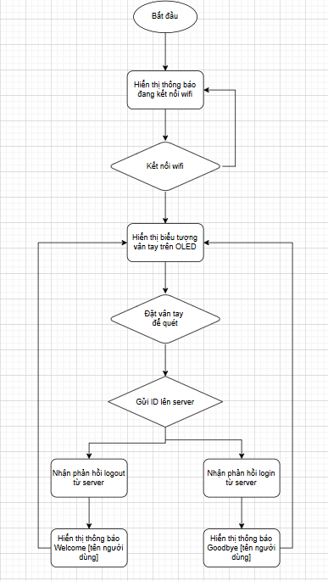
Sơ đồ giải thuật hệ thống
FLOWCHART
14/11/2024
Copyrights 2016 UIT-Khoa KTMT . All Rights Reserved.
‹#›

Slide 10
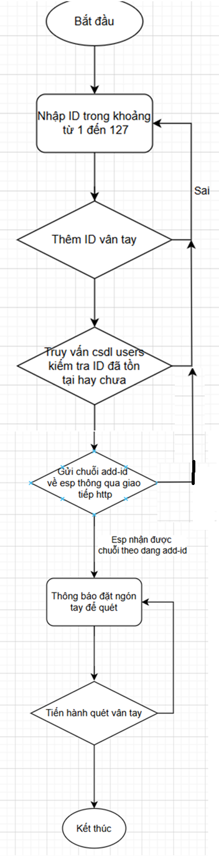
Sơ đồ thuật toán thêm vân tay
FLOWCHART
Copyrights 2016 UIT-Khoa KTMT . All Rights Reserved.
‹#›

Slide 11
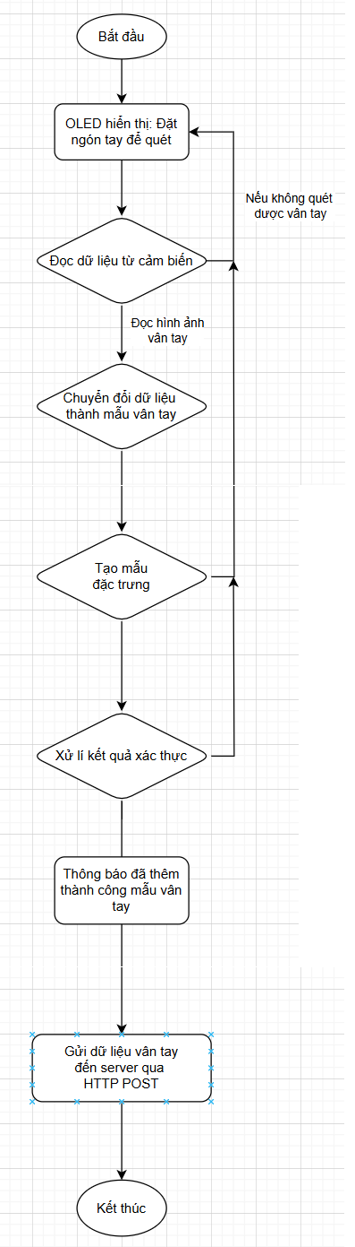
Sơ đồ thuật toán quét vân tay
FLOWCHART
14/11/2024
Copyrights 2016 UIT-Khoa KTMT . All Rights Reserved.
‹#›

Slide 12
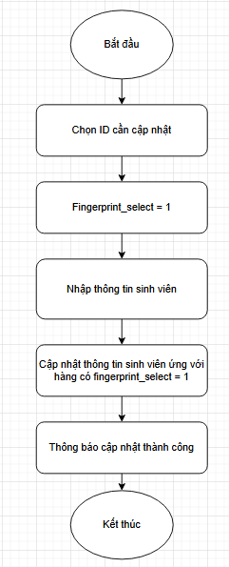
Sơ đồ thuật toán cập nhật vân tay
FLOWCHART
14/11/2024
Copyrights 2016 UIT-Khoa KTMT . All Rights Reserved.
‹#›

Slide 13
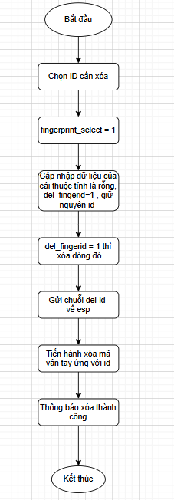
Sơ đồ thuật toán xóa vân tay
FLOWCHART
14/11/2024
Copyrights 2016 UIT-Khoa KTMT . All Rights Reserved.
‹#›

Slide 14
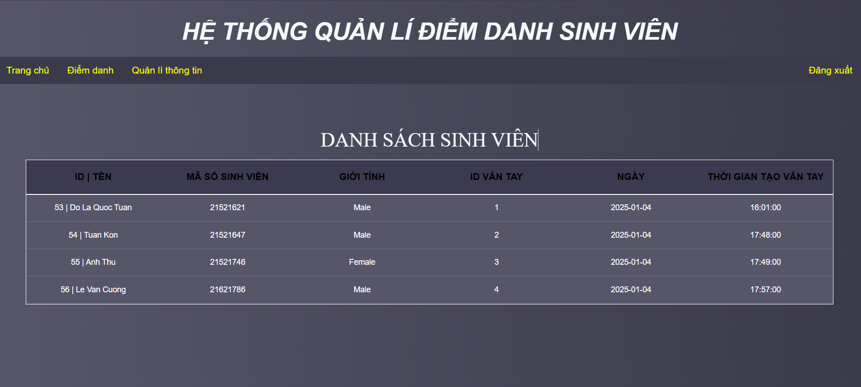
Kết quả
14/11/2024
Copyrights 2016 UIT-Khoa KTMT . All Rights Reserved.
‹#›

Slide 15
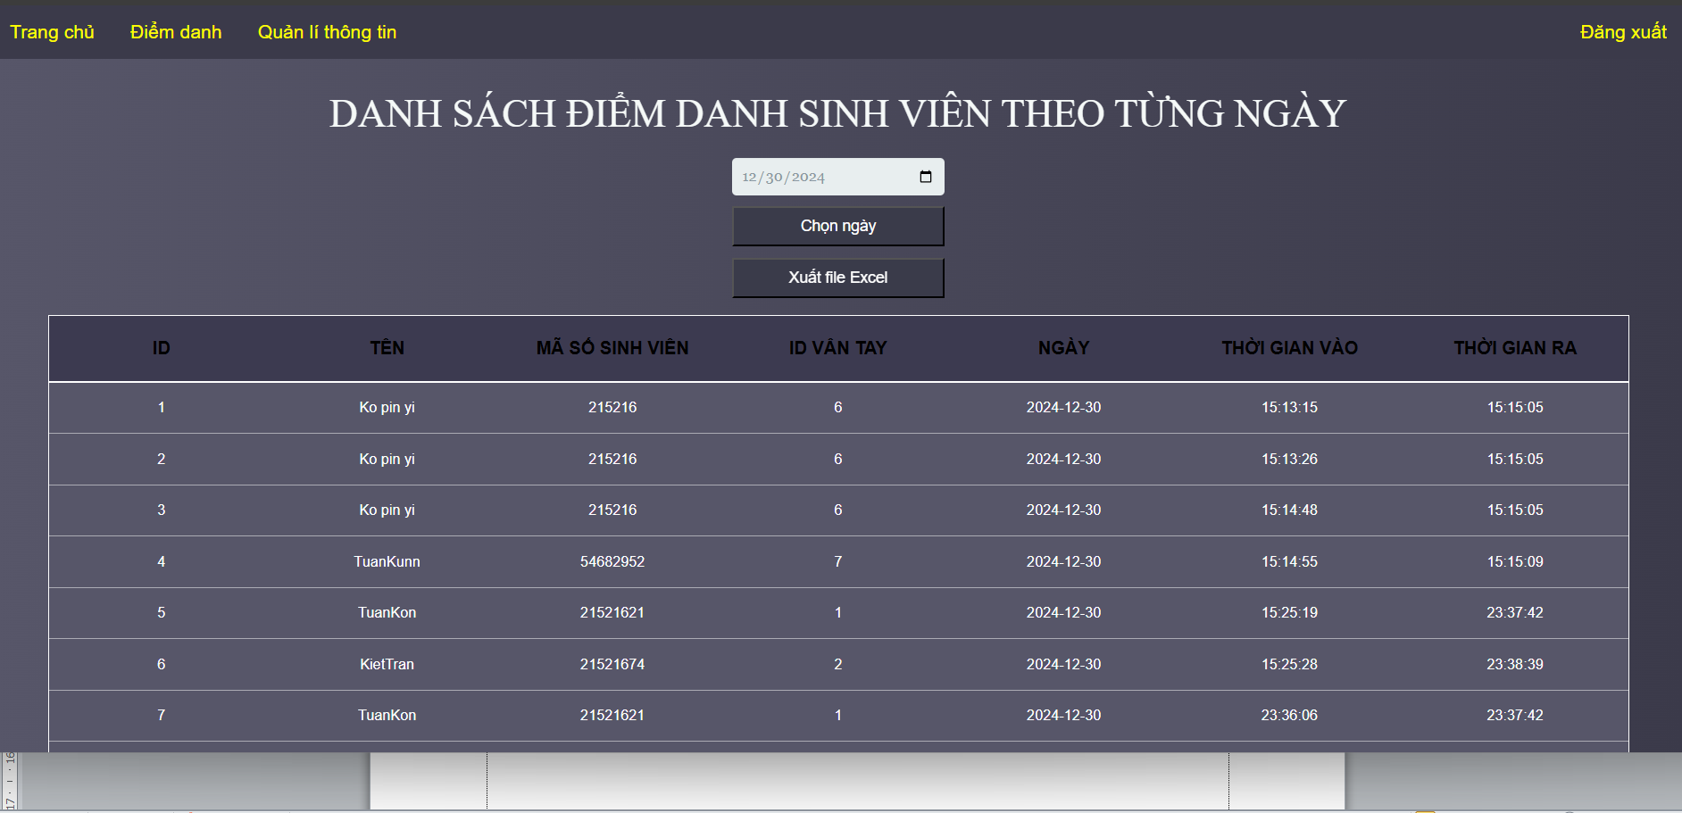
Kết quả
14/11/2024
Copyrights 2016 UIT-Khoa KTMT . All Rights Reserved.
‹#›

Slide 16
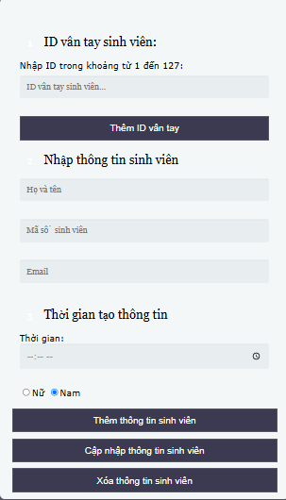
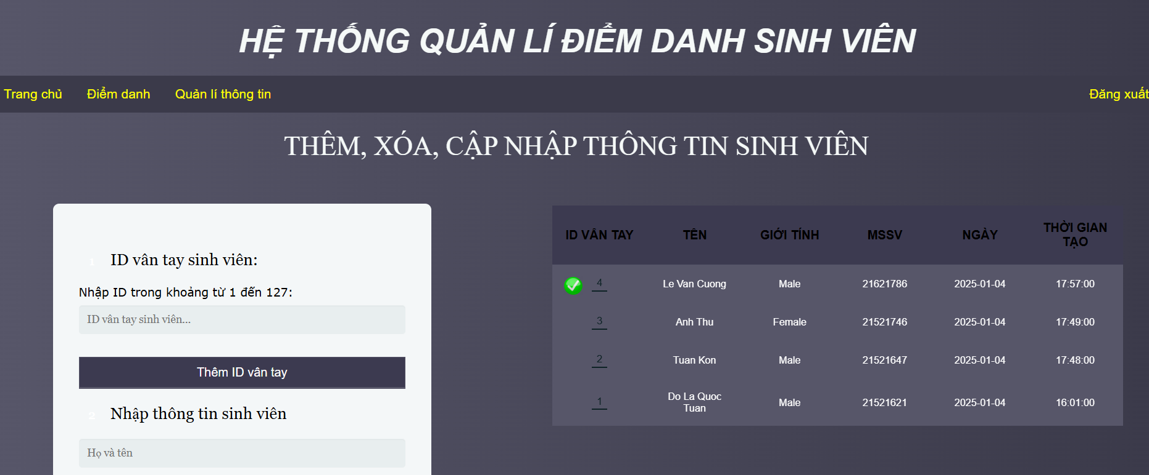
Kết quả
14/11/2024
Copyrights 2016 UIT-Khoa KTMT . All Rights Reserved.
‹#›

Slide 17


